Slide 1

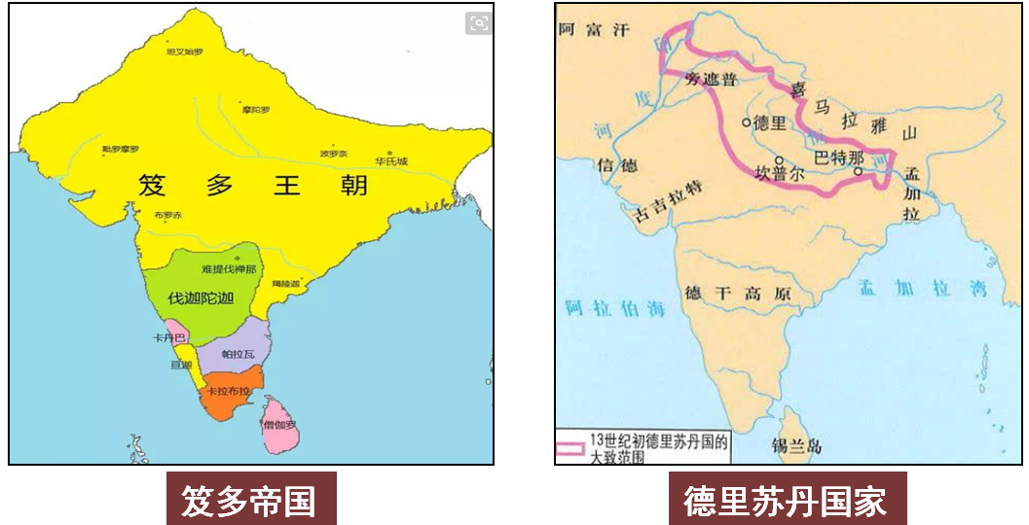
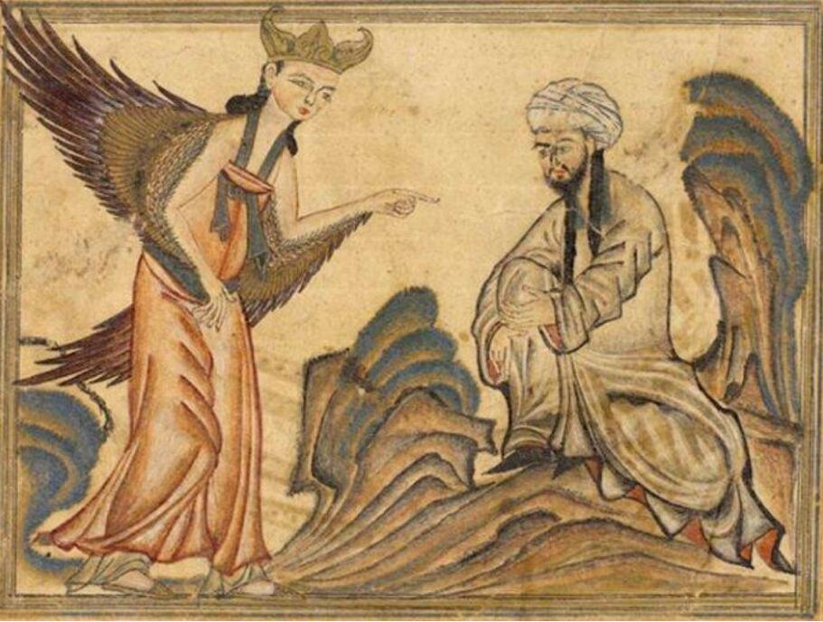
第4课 中古时期的亚洲

Slide 2
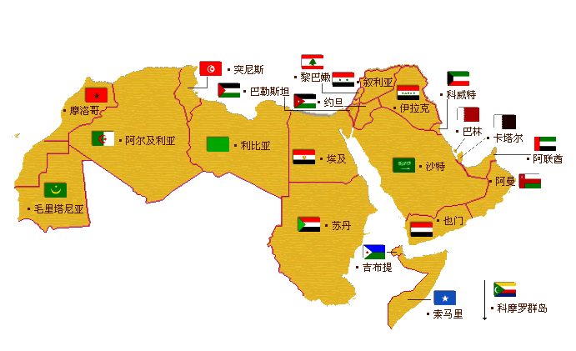
阿拉伯国家，又称阿拉伯世界，是指以阿拉伯人为主要族群的国家，他们有统一的语言阿拉伯语，也有着相似的文化和风俗习惯，绝大部分阿拉伯人信奉伊斯兰教。
阿拉伯国家共包含22个国家，总面积1313万平方千米，总人口40645万（2016年）。阿拉伯国家包括阿尔及利亚、巴林、埃及、伊拉克、约旦、科威特、阿曼、巴勒斯坦、卡塔尔国、沙特阿拉伯、索马里、苏丹、突尼斯、阿联酋、也门、叙利亚等。
历史上的阿拉伯帝国曾经地跨欧亚非三洲，与现在的阿拉伯世界有所不同，历史上的阿拉伯帝国是如何建立和发展的？
现在的阿拉伯国家
后唐
后周
后梁
TEXT

Slide 3
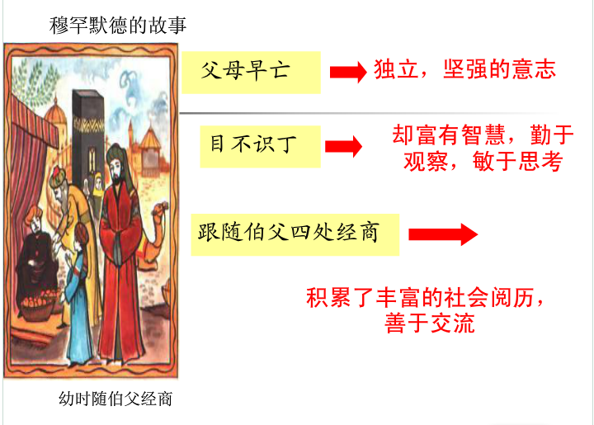
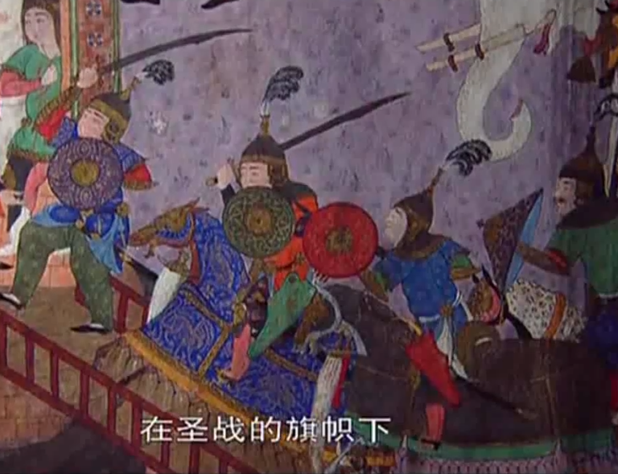
1.阿拉伯帝国的建立条件:穆罕默德创立伊斯兰教,《古兰经》成为经典;穆罕默德迁居麦地那,建立政权;阿拉伯半岛基本统一;大规模向外扩张。
过程:(1)7世纪中期起,先后征服叙利亚、两河流域、伊朗和北非的广大地区;(2)到8世纪中期,建立起地跨亚非欧三洲的大帝国。
统治措施:(1)最高统治者哈里发掌握政治、军事和宗教大权;(2)下设官僚机构辅助最重要的是宰相、枢密院和财政部等,宰相协助哈里发统管政务,枢密院掌管令状与文告,财政部负责收支。

Slide 4
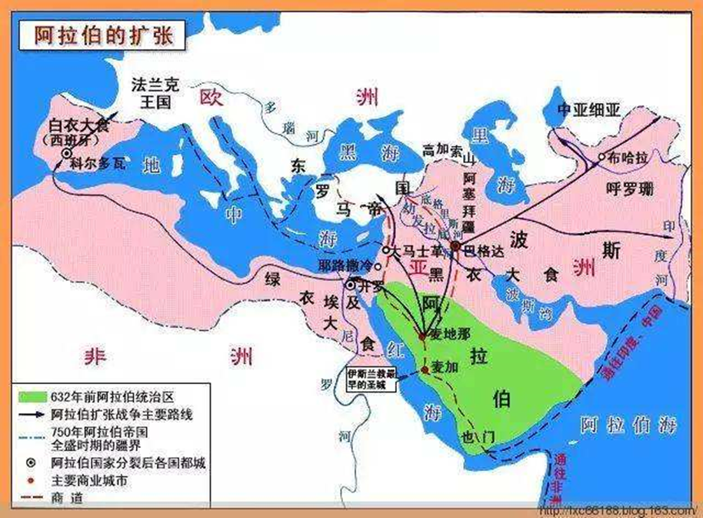

西南：占领西班牙
北：消灭叙利亚，攻打拜占廷帝国
东：消灭波斯，征服阿富汗和印度西北部
西：攻克埃及

Slide 5
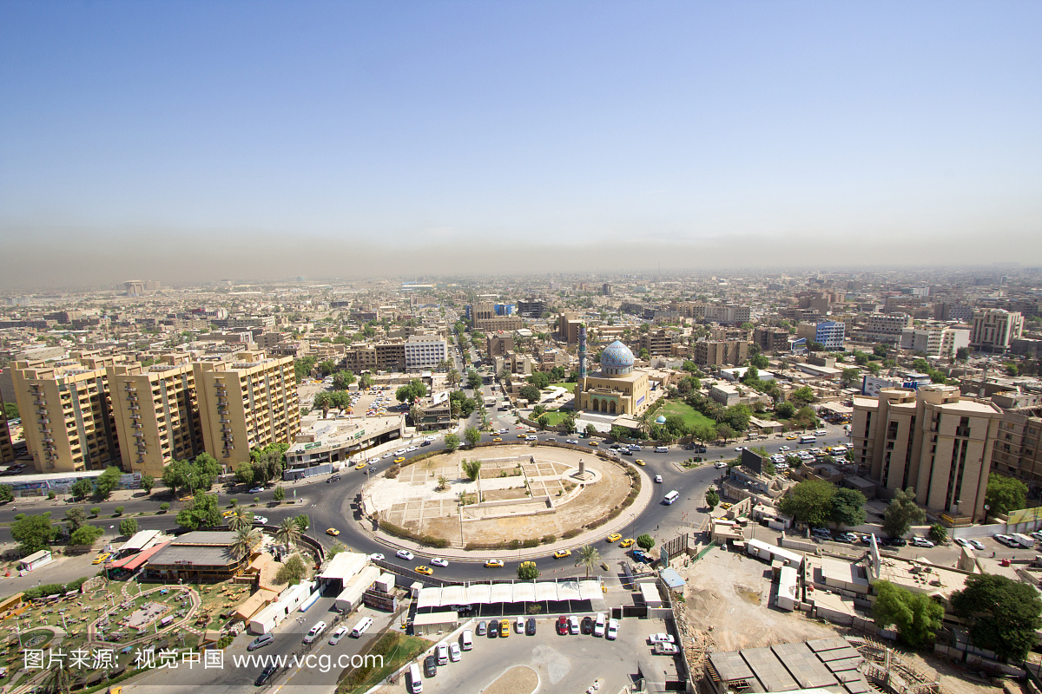
鼎盛时期的具体表现:政治稳定;经济繁荣,手工业和商业得到很大发展;陆上和海洋贸易发达;境内城市繁多,都城巴格达是当时世界上最大的城市之

Slide 6
2.阿拉伯帝国在东西方交流中的重要作用:
继承了被征服地区的文化;融合东西方文化;阿拉伯商人和旅行家成为东西方文化交流的桥梁;促进了西欧文化的发展。
具体表现:
(1)广泛翻译古代波斯、印度、希腊和罗马的古典著作;(2)在文学、艺术、科学和思想等领域取得重要成就;(3)中国的造纸术、印度的数字先后经阿拉伯人传人欧洲,促进了西欧文化的发展。

Slide 7

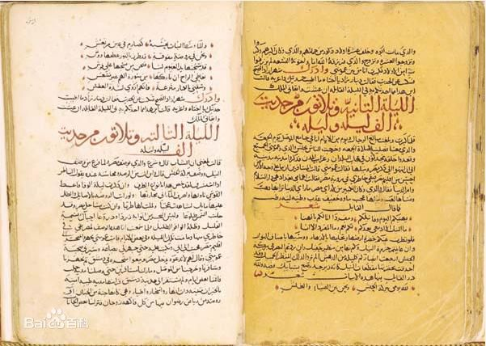
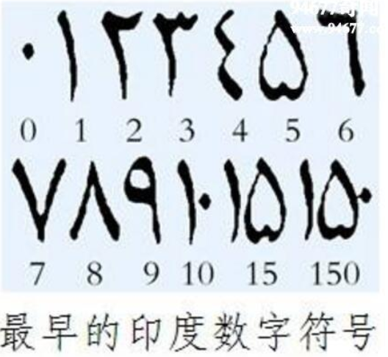
造纸术
指南针
火药
阿拉伯人
西方国家

Slide 8
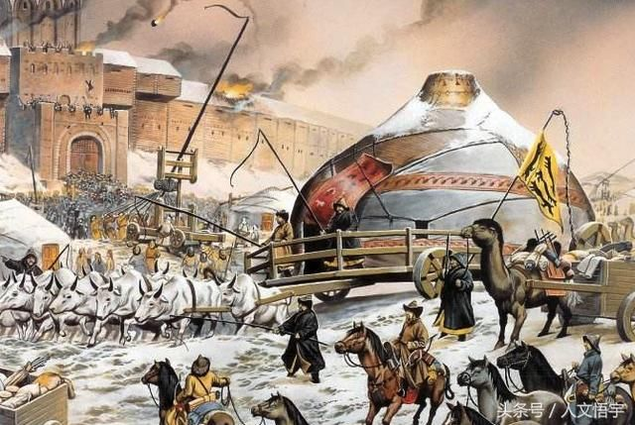
从9世纪中叶起，阿拉伯帝国内讧不已。北非、西班牙等地的分裂势力，以及近200年之久的十字军东征，消耗了帝国的实力。1258年，蒙古人攻陷巴格达，阿拉伯帝国灭亡。
蒙古军队攻陷巴格达

Slide 9
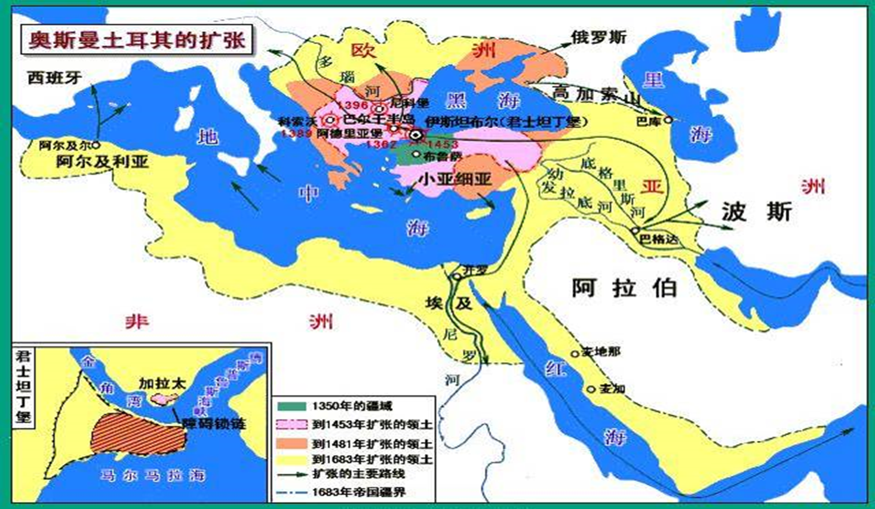
3.奥斯曼帝国的建立:(1)13世纪,发源于两河流域上游,逐步征服小亚细亚;(2)14世纪中期,跨过今黑海海峡向欧洲进军,逐渐征服巴尔干和东南欧部分地区;(3)1453年,攻占君士坦丁堡,灭亡拜占庭帝国,将君士坦丁堡改名为伊斯坦布尔,定为首都;(4)到16世纪后期,先后征服西亚和北非部分地区,建立起地跨亚非欧三洲的大帝国。

Slide 10
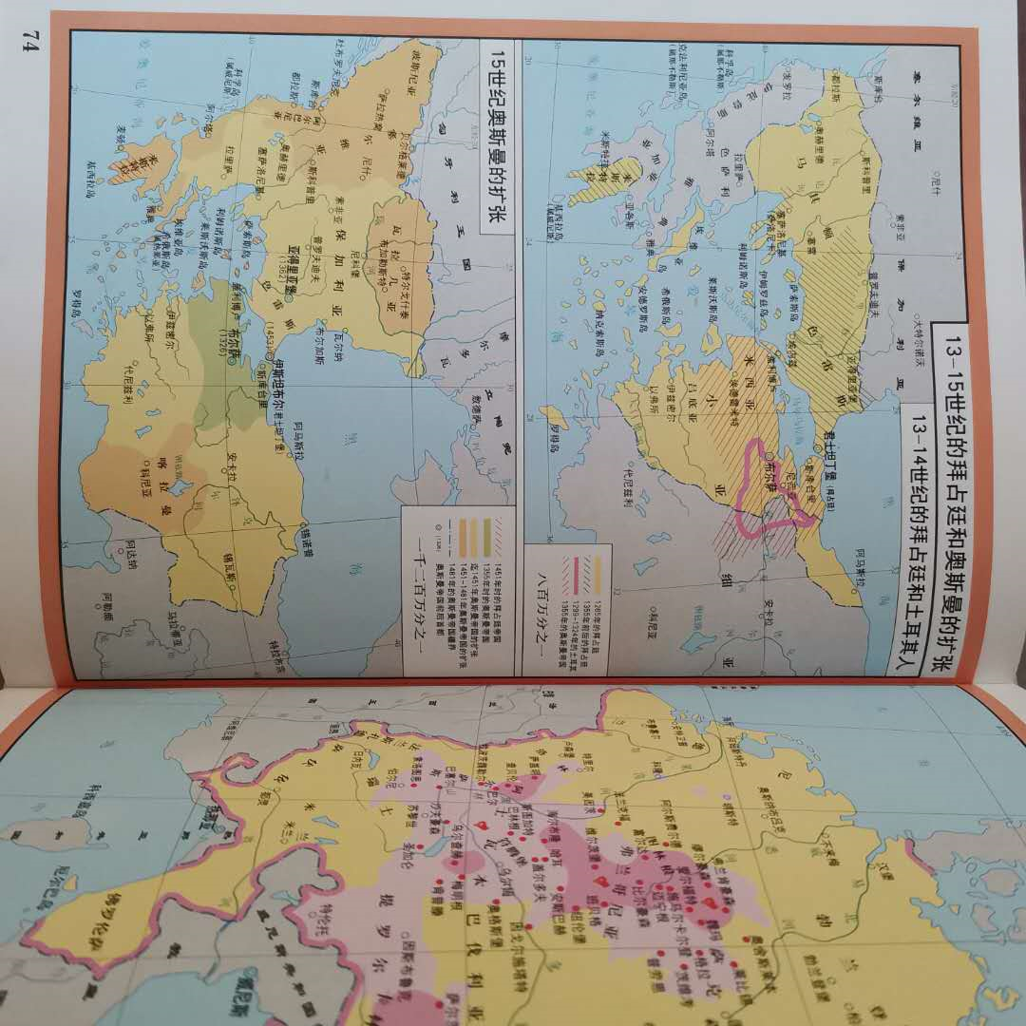
4.奥斯曼帝国为加强统治采取的措施:(1)帝国最高统治者是苏丹,既是宗教领補,也是国家和军队的主宰,还是全国土地的最高所有者。(2)帝国宗教上层和封建主是统治阶级,工商业者和农民承担各种苛捐杂税。
影响:(1)帝国一度经济繁荣;(2)伊斯坦布尔成为东西方经济文化交流中心;(3)控制了连接亚欧的商路,对过往商品征收重税,东西方贸易受到一定影响,引发了欧洲新航路的开

Slide 11
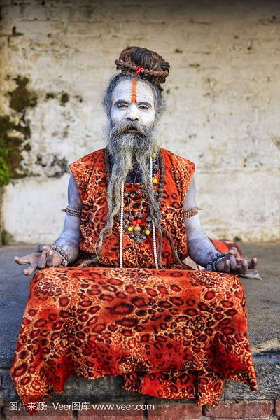
5.中古时期印度先后建立的国家:笈多帝国和德里苏丹国家。
建立
(1)笈多帝国:4世纪初兴起于恒河中游;后征服了北印度。(2)德里苏丹国家:11世纪,突厥人入侵印度;13世纪初,突厥人在印度建立德里苏丹国家。
巩固措施
(1)笈多帝国:由婆罗门教演变而来的印度教得到统治阶级支持,逐渐发展为印度的主要宗教。
(2)德里苏丹国家:以伊斯兰教为国教;最高统治者称苏丹,握有最高行政、立法、司法和军事权力;地方划分为行省,行省总督由苏丹任命,重要职位由穆斯林担任。

Slide 12
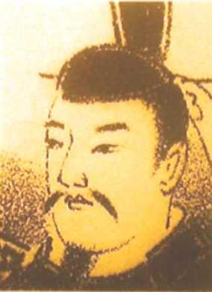
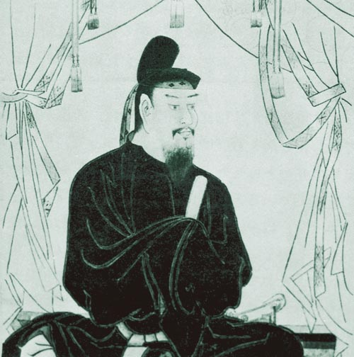
6.日本中央集权体制的演变:7世纪,日本经过大化改革,模仿隋唐制度建立中央集权制:10世纪开始瓦解;12世纪末,幕府政治形成,中央集权制名存实亡。
日本幕府政治形成的背景
(1)政治:10世纪日本中央集权体制开始瓦解;
(2)经济:封建庄园形成;(3)贵族及庄园领主为保护财产豢养武士,武士集团的重要性日益增强。
标志:12世纪末,武士集团首领源赖朝在镰仓建立幕府。
孝德天皇
中臣镰足

Slide 13


大化改新百余年后，土地私有与土地兼并盛行。贵族、豪门、寺院大量购买、兼并土地，建立庄园。中央对地方逐渐丧失了控制能力，社会局势动荡。
地方豪强为了保护自己的庄园，把自己家族和仆从中的青壮男子武装起来，组成一种血缘关系和主从制相结合的军事集团，成员称为“武士”
日本武士

Slide 14
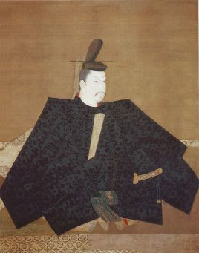
主要表现:(1)以天皇为首的朝廷只保有名义上的中央政府称号,实权由以将军为首的幕府掌握。
(2)幕府从朝延获得了镇压叛乱、征收赋税等权力。
(3)武士与将军结成主从关系,成为将军的家臣。将军赐予武士官职和俸禄,武土对将军宣哲效忠,并承担纳贡和兵役等义务。(4)17世纪建立的德川幕府对外实行锁国政策
源赖朝

Slide 15
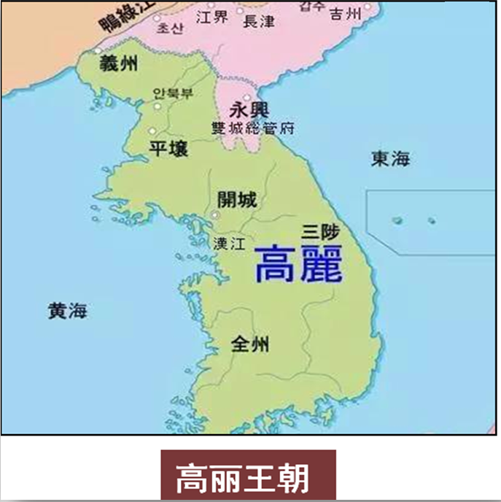
7.朝鲜政权的演变:4世纪,高句丽、百济和新罗并立;7世纪末,新罗初步统一朝鲜半岛;10世纪初,新罗人王建建立高丽王朝;14世纪末,高丽大将李成桂自立为王,迁都汉城,改国号为朝鲜.

Slide 16
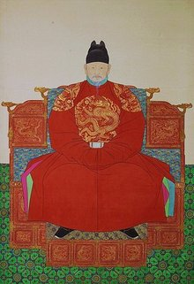
朝鲜名字的来由：
1392年，李成桂推翻高丽王朝，自立为王，创建朝鲜王朝。为争取明朝的支持，李成桂参考了高丽古名“朝鲜”和李父就仕之地“和宁”，遣使请明太祖朱元璋裁定国号。朱元璋认为“朝鲜”是古名，而且“朝日鲜明”出处文雅，因此裁定朝鲜为新国名。

Slide 17
新罗、高丽王朝在国家治理上的特点:仿效中国政治制度。
具体表现:(1)新罗模仿中国建立中央集权国家。(2)高丽王朝仿效中国唐朝制度,中央政府设三省六部,地方划分为十道;推行土地国有;引入科举考试选拔官员;中国的儒家经典和词章之学广为传播
古代朝鲜与中国的紧密关系的表现:4世纪的高句丽是中国东北民族政权;7世纪末,初步统一了朝鲜半岛的新罗,模仿中国建立中央集权国家;10世纪初,高丽王朝仿效中国唐朝制度;16世纪末,中朝军民联合抗击日本侵略,维护了朝鲜的独立和统一

Slide 18
课堂小结
阿拉伯帝国建立的背景
阿拉伯帝国建立过程
伊斯兰教的影响
阿拉伯帝国
阿拉伯帝国
阿拉伯帝国的统治制度
阿拉伯帝国经济
阿拉伯文化
阿拉伯帝国的灭亡
奥斯曼帝国的兴起
笈多王朝
中古时期的亚洲
印度
德里苏丹国
统一
大化改新
日本
幕府统治
南亚与东亚的国家
闭关锁国政策
新罗统一朝鲜
朝鲜
高丽王朝的建立
李朝的建立，中国一起抗击日本的进攻

Slide 19
1.包括《阿里巴和四十大《阿拉丁和神灯)等名篇的故事集,是研究某一国家的珍贵资料。这个国家是( )。
A.罗马共和国B.亚历山大帝国C.罗马帝国D.阿拉伯帝国
【解析】根据所学知识可知,《阿里巴巴和四十大盗》《河拉丁和神灯》等出自阿拉伯民间故事集《天方夜谭》,此故事集生动地描绘了阿拉伯帝国丰富的社会生活,故选D项。

Slide 20
2.“它借助于一种伟大的宗教和共同的制度,把阿拉伯人、波斯人、土耳其人、印度人以及非洲不同部落的人团结在一起。
……它不仅造就了一个出类拔萃的多元社会,而且创造了一种有着许多独创发现和成就卓越的遗产。”这种“伟大的宗教”是
A.佛教B.基督教C.伊斯兰教D.犹太教
【解析】根据材料“把阿拉伯人、波斯人、土耳其人、印度人以及非洲不同部落的入团结在一起”并结合所学知识可知,伊斯兰教兴起于西亚的河拉伯半岛,伊斯兰教主要传播于亚洲、非洲,以西亚、北非、西非、中亚、南亚次大陆和东南亚最为盛行,因此材料中“伟大的宗教”是伊斯兰教,故C项正确;

Slide 21


